Slide 1
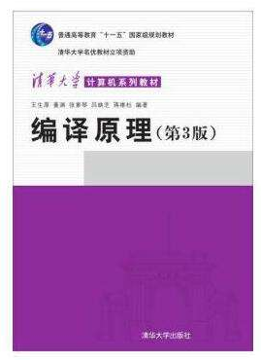
语义分析和中间代码生成

Slide 2
本章要求
主要内容：语义分析和中间代码生成的任务，中间代码的形式，属性文法及语法制导的翻译程序，各种语句的语法制导的翻译过程。
重点掌握：属性文法，语义分析与处理的方法,中间代码的表示形式，各种语句的代码结构，各种语句的翻译方法。

Slide 3
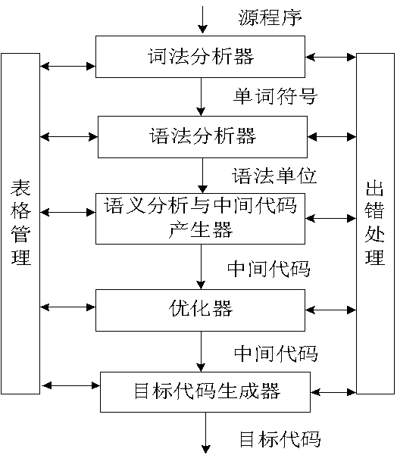
语义分析和中间代码生成所处的位置：
1 概述

Slide 4
１. 语义分析和中间代码生成在编译器中的位置：
语法树
语义分析和中间代码生成
中间代码
语法分析
编译的后续阶段
输入
  -语法分析单元
输出
- 用中间代码形式表示的文本
- 出错处理: 定位、继续编译
２. 功能及任务：
静态语义检查：如：类型、运算、数组维数、越界等的检查
语义处理：如：变量的存储分配、表达式的求值、语句的翻译(中间代码的生成)
总目标：生成等价的中间代码

Slide 5
3. 为什么要此阶段?
  逻辑结构清楚；利于不同目标机上实现同一种语言；
  有利于进行与机器无关的优化，这些内部形式也能用于解释。
4. 什么是中间代码(Intermediate code)
  源程序的一种内部表示，不依赖目标机的结构，易于机械生成目标代码的中间表示。
5. 中间代码的几种形式
  逆波兰、三元式、间接三元式、四元式

Slide 6
2 中间代码的几种形式
1、逆波兰式：
  运算对象写在前，运算符写在后(后缀表示形式)
  例：a+b → ab+
  (a+b)*c → ab+c*
  a+b*c → abc*+
  a=b*c+b*d → abc*bd*+=
+
a b
优点：易于计算机处理
利用栈，将扫描到的运算对象入栈，碰到运算符：
若是双目运算符，则对栈顶的两个运算对象实施该运算并将运算结果代替这两个运算对象进栈；
若是单目运算符，对栈顶元素，执行该运算，将运算结果代替该元素进栈，最后结果即栈顶元素。

Slide 7
练习
写出下列算式的逆波兰表示
  a+b*(c+d/e)
a=b*(-c)+b *(-34)
  not A or not (C or not D)
abcde/+*+
a b c - * b 34 - * + =
A not C D not or not or

Slide 8
后缀式的推广
(1)赋值语句A=E，后缀式为：AE=
(2)转向语句GOTO L的后缀式为：L jmp
(3)条件语句if x>y then m=x else m=y
1 | 2 | 3 | 4 | 5 | 6 | 7 | 8 | 9 | 10 | 11 | 12 | 13 | 14
x | y | > | 11 | jez | m | x | = | 14 | j | m | y | = | …

Slide 9
2、三元式
  编号（运算符，第一运算数，第二运算数）
  如：a= b*c+b*d
  (1)（*，b，c）
  (2)（*，b，d）
  (3)（+，(1)，(2)）
  (4)（=，(3)，a）
  对于单目运算符，只有一个运算对象，另一个为空
  注意：在三元式中的编号既代表了序号，又代表了结果的存放位置。

Slide 10
3、四元式
是目前最常用的中间代码形式:
(运算符，第一运算数，第二运算数，结果)
  例：a=b*c+b*d
  (1)(*,b,c,t1) (2)(*,b,d,t2)
  (3)(+,t1,t2,t3) (4)(=,t3, ,a)
也可以写成赋值语句形式：
  (1)t1=b*c (2)t2=b*d
  (3)t3=t1+t2 (4)a=t3

Slide 11
练习
求 -B+C*D 的逆波兰表示形式、三元式和四元式
逆波兰：B – C D * +
三元式：
(1) (-,B,)
(2) (*,C,D)
(3) (+,(1),(2))
四元式：
(1) (-,B, , t1)
(2) (*,C,D,t2)
(3) (+,t1,t2,t3)

Slide 12
到目前为止，已知 输入的语法单元，
又知道 要翻译的结果的形式，
翻译的方法是什么？
语义分析和翻译的方法：语义表示较流行的方法仍然是属性文法，翻译方法是语法制导的翻译。

Slide 13
3 属性文法与语法制导的翻译
属性文法:是在上下文无关文法的基础上，为每个文法符号(含终结符和非终结符)配备若干个属性值，对文法的每个产生式都配备了一组属性计算规则(称为语义规则)。在语法分析过程中，完成语义规则所描述的动作，从而实现语义处理。
属性：代表与文法符号相关的信息，如类型、值、代码序列、符号表的内容等。与变量一样，可以进行计算和传递，属性的加工过程就是语义的处理过程。

Slide 14

属性分两类：
  综合属性：用于自下而上传递信息
  继承属性：用于自上而下传递信息
注意：
  终结符只有综合属性，它由词法分析器提供；
  非终结符可有综合属性，也可有继承属性，它由词法分析器提供；
  文法的开始符号的所有继承属性作为属性计算前的初始值
继承属性
综合属性

Slide 15
产生式右边的文法符号的继承属性可以继承左边的文法符号的继承属性
产生式左边的文法符号可以通过综合右边的文法符号的综合属性而得到
但必须提供一个计算规则：计算规则中只能使用相应产生式中的文法符号的属性。
实际应用中，一个结点的综合属性的值由其子结点的综合属性值决定(产生式右边)。一个结点的继承属性由此结点的父结点和/或兄结点的某些属性决定(产生式左边)。
但产生式左边的继承属性和右边的综合属性不由所给的产生式的属性计算规则进行计算，它们由其它产生式的属性计算规则提供。

Slide 16
例：
综合属性的计算
L
E⋅val=19
n
E⋅val=15
+
T⋅val=4
T⋅val=15
F⋅val=4
T⋅val=3
*
F⋅val=5
digit⋅lexval=4
F⋅val=3
0．L→En 1．E→E₁+T 2．E→T 3．T→T₁*F 4．T→F 5．F→(E) 6．F→digit | print(E.val) E.val=E₁.val+t.val E.val=T.val T.val=T₁.val * F.val T.val=F.val F.val=E.val F.val=digit.lexval
d⋅lexval=5
digit⋅lexval=3
输入串：3*5+4n

Slide 17
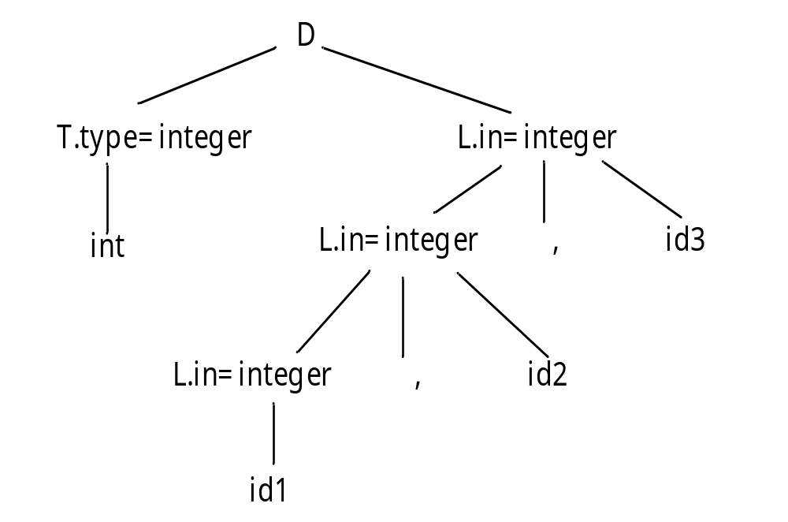
产生式 | 语 义 规 则
D →TL T→ int T →real L → L₁,id L→ id | L.in=T.type T.type=integer T.type=real addtype(id.entry,L.in) L1.in=L.in addtype(id.entry,L.in)
C语言中变量定义：
int id1,id2,id3
继承属性的传递
综合属性的传递
例：
继承属性的计算

Slide 18
语义规则描述的工作：
  属性计算、静态语义检查、符号表的操作、代码生成等，通常写成过程和函数调用，称为语义子程序。
语义翻译常用的方法：
  语法制导翻译：定义翻译所必须的语义属性和语义规则，一般不涉及计算顺序。

Slide 19
语法制导翻译技术
语法制导翻译(Syntax-Directed Translations)：
  一个句子的语义翻译过程与语法分析过程同时进行。
  在文法中，文法符号有明确的意义，文法符号之间有确定的语义关系。属性描述语义信息，语义规则描述属性间的的关系，将语义规则与语法规则相结合，在语法分析的过程中计算语义属性值。

Slide 20
语法制导翻译的处理方法
对应每一个产生式编制一个语义子程序，在进行语法分析的过程中，当一个产生式获得匹配时，就调用相应的语义子程序实现语义检查与翻译。即在自下而上语法分析的过程中，每一次归约时就调用相应的语义子程序。
在产生式的右部的适当位置，插入相应的语义动作，按照分析的进程，执行遇到的语义动作。

Slide 21
语义子程序
  一个语义子程序描述了一个产生式对应的翻译工作。
  主要有：改变编译程序某些变量的值、查填各种符号表、发现并报告源程序错误、产生中间代码。
  在描述语义动作时需要为每个文法符号赋以各种不同的语义值，如类型、地址、代码值等。
  如果一个产生式中一个符号多次出现，就用上角标来区分，如：E = E⁽¹⁾ + E⁽²⁾

Slide 22
语义子程序的一般形式
  语义子程序写在该产生式后面的花括号内：
    (1) X→… { 语义子程序1 }
    (2) Y→… { 语义子程序2 }
    (3) A→XY { 语义子程序3 }
例：台式计算器程序的语义子程序描述：
  产生式 语义子程序
  (0) S’→E {PRINT E.VAL}
  (1) E→E⁽¹⁾+E⁽²⁾ {E.VAL=E⁽¹⁾.VAL+E⁽²⁾.VAL}
  (2) E→E⁽¹⁾*E⁽²⁾ {E.VAL=E⁽¹⁾.VAL*E⁽²⁾.VAL}
  (3) E→(E⁽¹⁾) {E.VAL= E⁽¹⁾.VAL}
  (4) E→i {E.VAL=LEXVAL}

Slide 23
常见的语法制导翻译类型：
  语法分析采用自下而上方法时，使用与语法分析栈同步操作的语义栈进行语法制导翻译。
  语法分析采用递归下降分析方法时，利用隐含堆栈存储各递归子程序中的局部变量所表示的语义信息。

Slide 24
自下而上的语法制导翻译举例
为了正确理解，需要弄清楚：
  自下而上翻译的特点
  各种语句的目标结构
  从源到目标的变换方法

Slide 25
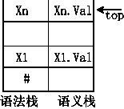
自下而上翻译的特点
使用上图形式的栈实现——增加语义栈
用X.Val表示文法符号X的语义信息。
语义信息与文法符号同时出栈和入栈
下面以一个例子来说明自底向上的翻译方法

Slide 26
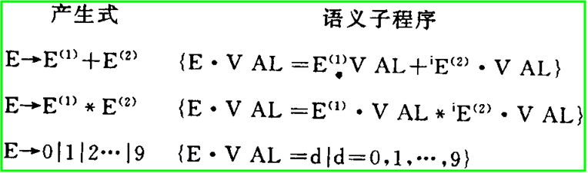
例1：下面是一个算术表达式文法，每个产生式右边是它的语义动作，对输入串2 * 3 + 2的规范归约的分析过程如下：

Slide 27
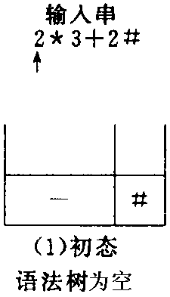
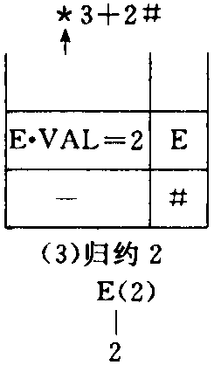
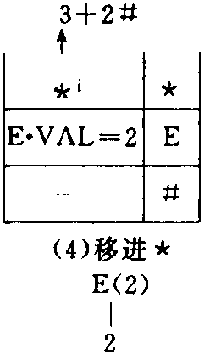
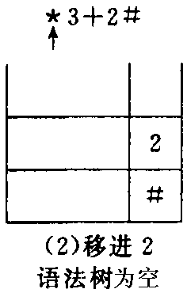

Slide 28
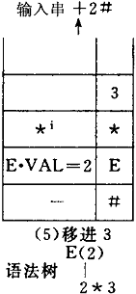
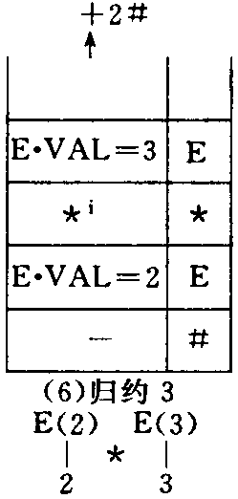
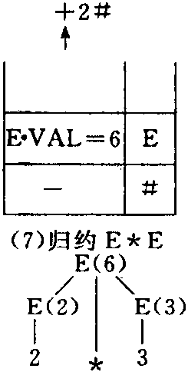
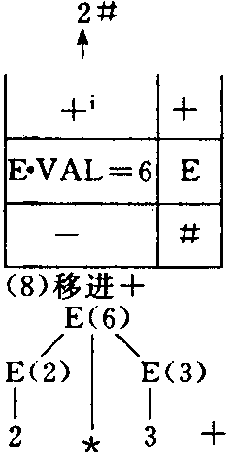

Slide 29
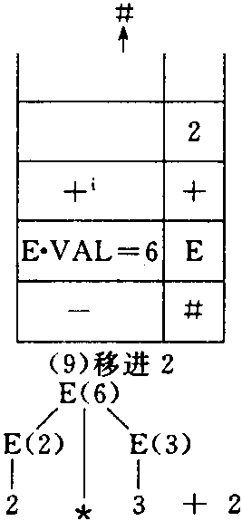
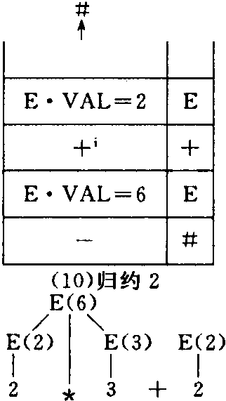
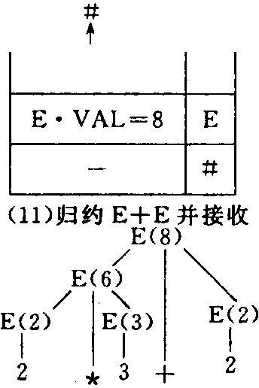

Slide 30
例2：在3 * 5＋4的LR分析过程中增加了语义栈后的语法制导的实现过程。
状态 | ACTION |  |  |  |  |  | GoTo
 | i | + | * | ( | ) | # | E | T | F
₀ | S₅ |  |  | S₄ |  |  | 1 | 2 | 3
₁ |  | S₆ |  |  |  | acc
₂ |  | r₂ | S₇ |  | r₂ | r₂
₃ |  | r₄ | r₄ |  | r₄ | r₄
₄ | S₅ |  |  | S₄ |  |  | 8 | 2 | 3
₅ |  | r₆ | r₆ |  | r₆ | r₆
₆ | S₅ |  |  | S₄ |  | r₁ |  | 9 | 3
₇ | S₅ |  |  | S₄ |  |  |  |  | 10
₈ |  | S₆ |  |  | S₁₁
₉ |  | r₁ | S₇ |  | r₁ | r₁
₁₀ |  | r₃ | r₃ |  | r₃ | r₃
₁₁ |  | r₅ | r₅ |  | r₅ | r₅
(1) E →E+T
(2) E →T
(3) T →T*F
(4) T →F
(5) F →(E)
(6) F →i

Slide 31
序号 | 状态栈 | 符号栈 | 语义栈 | 归约产生式 | 输入串
1 | 0 | # | - |  | 3*5+4#
2 | 05 | #3 | -- |  | *5+4#
3 | 03 | #F | -3 | F→i | *5+4#
4 | 02 | #T | -3 | T→F | *5+4#
5 | 027 | #T* | -3- |  | 5+4#
6 | 0275 | #T*5 | -3-- |  | +4#
7 | 02710 | #T*F | -3-5 | F→i | +4#
8 | 02 | #T | -15 | T→T*F | +4#
9 | 01 | #E | -15 | E→T | +4#
10 | 016 | #E+ | -15- |  | 4#
11 | 0165 | #E+4 | -15-- |  | #
12 | 0163 | #E+F | -15-4 | F→i | #
13 | 0169 | #E+T | -15-4 | T→F | #
14 | 01 | #E | -19 | E→E+T | #
15 |  |  |  | 接受

Slide 32
结论
在刚才的翻译过程中有如下特点：
  句柄归约在先，语义动作在后。
  归约时，栈内句柄各符号的语义信息与该句柄同时出栈，整个句柄所表示的语义信息则赋给相应产生式左部非终结符的语义变量，并让该非终结符及其语义变量同时入栈。
  为了在某处调用语义动作，就必须先归约。

Slide 33
4 常见语句的语法制导的翻译
高级语言的语句分类：
  说明语句——定义各种名字的属性
  可执行语句——用于完成指定的功能，涉及到指令代码
语义翻译也分两类：
  翻译说明语句时，将所定义的名字的各种属性登记到符号表中。
  翻译可执行语句时，首先应根据各源语句的语法结构和语义设计出它的目标代码结构，找出源与目标的对应关系，给出对信息(数据表示)描述和从源到目标的变换算法。语义子程序则根据变换方法进行翻译。

Slide 34
说明语句的翻译
说明语句的作用：
  就是说明类型等属性信息，在翻译时主要是填符号表
说明语句分多种，此处举例两种的翻译：
  变量说明语句的翻译
  常量说明语句的翻译

Slide 35
变量说明语句的翻译
１. 变量说明语句的文法描述
（1） <VARDCL>→var <IDS> |ε
（2） <IDS>→id,<IDS>⁽¹⁾
（3） <IDS>→id:integer
（4） <IDS>→id:char
（5） <IDS>→id: bool
（6） <IDS>→id: real
var exam, b, c: integer
２. 变量说明语句的翻译
策略：先翻译第３产生式，再翻译２，１产生式，以便记录<IDS>的类型，即在写程序时，读完一个说明语句，开始归约，再开始翻译，变量的类型朝前传递。

Slide 36
FILL(entry(id),Type)表示将类型Type填入符号表中
entry(id) 表示变量名id在符号表中的入口
３. 翻译的语义动作
编号 | 产生式 | 语义动作
（4） | <IDS>→id:char | { fill(entry(id),char); <IDS>·type=char }
（3） | <IDS>→id:integer | { fill(entry(id),integer); <IDS>·type=integer }
（2） | <IDS>→id,<IDS>⁽¹⁾ | { fill(entry(id), <IDS>⁽¹⁾·type); <IDS>·type=<IDS>⁽¹⁾·type }
（1） | <VARDCL>→var <IDS>|ε | { nop }
符号表：
var exam, b, c: integer
Name |  | TYPE | KIND | VAL | ADDR
exam | 4 | integer
b | 1 | integer

Slide 37
VAR id1,id2,id3:integer的归约过程
integer
:
id3 |  | <IDS>
, |  | ,
id2 |  | id2 |  | <IDS>
, |  | , |  | ,
id1 |  | id1 |  | id1 |  | <IDS>
VAR |  | VAR |  | VAR |  | VAR
…… |  | …… |  | …… |  | …… |  | ……
(a) |  | (b) |  | (c) |  | (d) |  | (e)

Slide 38
常量说明语句的翻译
１. 常量说明语句的文法描述
（1）<CONSTDCL> → const<CONSTDEF>
（2） → ε
（3）<CONSTDEF> → <CONSTDEF>;id=INT
（4） → <CONSTDEF>;id=STR
（5） <CONSTDEF> → id=INT
（6） → id=STR
例：const A = 123；K= ‘ABC’
２. 常量说明语句的翻译
策略：和变量说明一样，先翻译后面的产生式，再翻译前面的产生式，以便在归约时，执行语义动作，将常量的值、类型、种属填入符号表。

Slide 39
将常量INT在符号表中的入口或值直接填入符号id所指符号表的VAL栏
将常数的类型填入符号表的Type栏
３. 翻译的语义动作
产生式 | 语义处理
(5) <CONSTDEF>→id=INT | { entry(id).val= entry(INT)·val; entry(id).type=integer; entry(id).kind=数值常数; }
(6) <CONSTDEF>→id=STR | { entry(id).val= entry(STR).val; entry(id).type=char; entry(id).kind=字符常数; }
将常数的种属填入符号表的Kind栏
3，4产生式的翻译与5，6产生式的翻译相同
1，2产生式没有语义动作
const A=123; K=‘ABC’
Name |  | Type | Kind | Val | Addr
A | 1 | integer | 数值常数 | 123
K | 1 | char | 字符常数 | ABC

Slide 40
可执行语句的翻译
定义的一些语义变量和过程
  GENCODE(OP,ARG1,ARG2,RESULT)：语义过程，产生一个四元式，并填入四元式表，编号自动增1 。
  NEWT：函数，返回一个临时变量序号。在翻译可执行语句的过程中，可能需要使用临时变量，假定用NEWT过程来申请临时变量Ti，每申请一次，i增1。
  ENTRY(i)：函数，查找变量i的入口地址；检查i.name是否在符号表中，如在则返回一指向该登陆项的指针，否则返回NULL
  E.PLACE：与非终结符E相联系的语义变量，可能是某变量的入口地址，或者为临时变量序号。
  NXQ：即将要生成的四元式的编号。

Slide 41
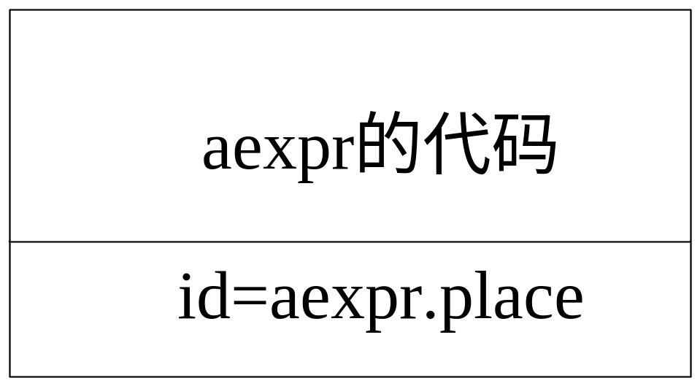
简单赋值语句的翻译
S → id = E
E → E₁+T | T
T → T₁*F | F
F → -F|id|(E)
１. 简单赋值语句的文法描述
例如：x = 2 + 3 * 2;
2. 简单赋值语句的代码结构
id = aexpr；

Slide 42
此处只假定是整数运算
3. 简单赋值语句的翻译
编号 | 产生式 | 语义规则
（1） | S→id=E | { gencode(=，E.PLACE，_，entry(id)) }
（2） | E→E₁+T | { E.PLACE= newtemp(); gencode(+^{i}，E₁.PLACE，T.PLACE，E.PLACE) }
（3） | E→T | { E.PLACE= newtemp(); E.PLACE=T.PLACE }
（4） | T→T₁*F | { T.PLACE= newtemp(); gencode(*^{i}，T₁.PLACE，F.PLACE，T.PLACE) }
（5） | T→F | { T.PLACE= newtemp(); T.PLACE=F.PLACE }
（6） | F→ -F₁ | { F.PLACE= newtemp(); gencode(@^{i}，F₁.PLACE，_，F.PLACE) }
（7） | F→i | { F.PLACE= newtemp(); F.PLACE=ENTYR(i) }
（8） | F→(E) | { F.PLACE= newtemp(); F.PLACE=E.PLACE }

Slide 43
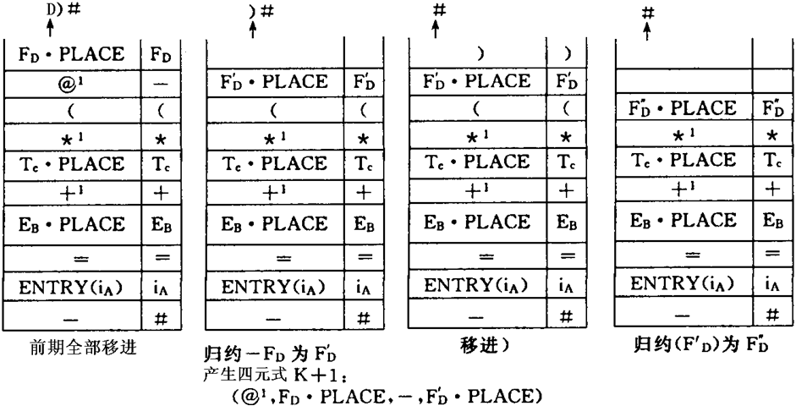
例：赋值句A=B+C*(-D)的自底向上分析
设：翻译此赋值句之前四元式的最大编号为K

Slide 44
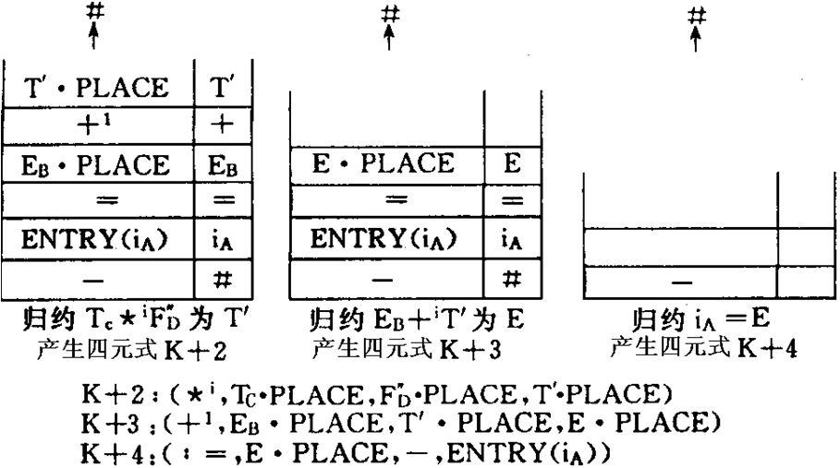

Slide 45
因此，四元式表中增加了4条四元式：
K | …（翻译此赋值语句之前的四元式）
K+1 | (@^{i}，F_{D}·PLACE，_，F_{D}'·PLACE)
K+2 | (*^{i}，T_{c}·PLACE，F_{D}''·PLACE，T'·PLACE)
K+3 | (+^{i}，E_{B}·PLACE，T'·PLACE，E·PLACE)
K+4 | (=，E·PLACE，_，ENTRY(i_{A}))

Slide 46
布尔表达式的翻译
１.布尔表达式的作用
  用作控制语句中的条件表达式
  用在逻辑赋值语句中
2 .布尔表达式的形式
  (1)单个布尔量;(2) 布尔量的运算not, and,or, 优先级比关系运算高;(3)关系运算:E1 rop E2, E1和E2是算术表达式，rop为关系运算符: >,<,>=,<=,=
3 .布尔表达式的文法描述
（1）<BE>→<BE> or <BT> （2）<BE>→<BT> （3）<BT>→<BT> and <BF> （4）<BT>→<BF> （5）<BF>→not <BF> | （6）<BF>→(<BE>) （7）<BF>→<AE> rop <AE> （8）<BF>→i rop i （9）<BF>→i
例如：a and (y>z)

Slide 47
布尔量的代码结构
  每个布尔量(布尔变量或关系表达式)的目标结构有两个出口，真出口指向为真时应跳转的位置；假出口指向为假时应跳转的位置。
A
布尔变量翻译为两条四元式：
  (jnz, A,_,P): 真出口，当A为真时跳转到四元式P
  (j, _,_,Q) : 假出口，无条件跳转到四元式Q
关系表达式也翻译为两条四元式：
  (jrop, i1, i2, P) : 真出口，当i1 rop i2为真时转四元式P
  (j, _,_,Q) : 假出口，无条件跳转到四元式Q
A.TC
A.FC
类似于编写汇编代码
在翻译布尔表达式时，后面的语句未
翻译，P,Q如何知道？

Slide 48
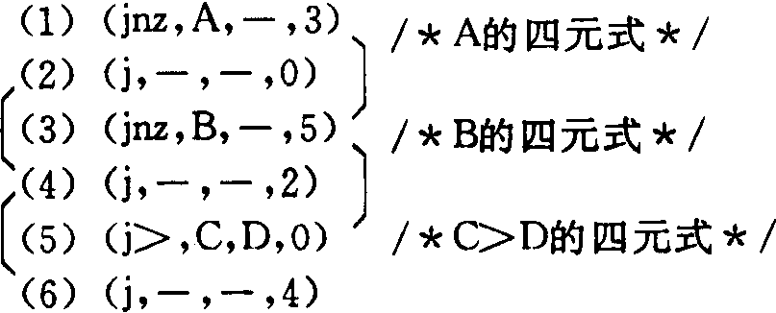
解决方法是：回填技术
  已知就直接填入；不知时先填0，等知道后再返填
  若多个因子的转移去向相同，但又不知道具体位置，应该用链将这些未知且出口相同的四元式链在一起。
  布尔表达式: A and B and C>D 的四元式为：
当扫描到and时，对A进行归约，产生两个四元式1，2，其中真出口已知，为3
假出口未知，填入0
当扫描到B后的and时，对B进行归约，又产生两个四元式3，4，其中真出口已知，为5
假出口仍未知，但它与上两个布尔量的假出口相同，则链接起来，填4
当扫描到最后，对C>D进行归约，又产生两个四元式5，6，此时真出口未知，填0
假出口仍未知，但它与A的假出口相同，则链接起来，填2
生成了真、假出口两个链，两个0就是待填部分。等到以后翻译到后面再填入。

Slide 49
将P1,P2为链首两个四元式链合并在一起，可以用下述过程，返回合并后的四元式链首：
merge(P1，P2)
{
if (P2 == 0) return (P1);
else {
P := P2;
while (四元式P的第4分量内容不为0) do
P = 四元式P的第4分量内容；
把P1填进四元式P的第4分量；
return (P2);
}
}

Slide 50
假出口链上的四元式应转向相同的位置，所以一旦知道转向的真实位置，就应返填，返填是将已知位置填入链上的所有四元式的第四个分量。
用backpatch，把已知位置t填入以P为链首的四元式中：
BACKPATCH(P，t)
{
Q=P;
while (Q!=0) do {
m = 四元式Q的第4分量内容；
把t填进四元式Q的第4分量；
Q = m;
}
}

Slide 51
4 .布尔表达式的翻译
  布尔表达式是带有not, and, or 的表达式
  第一种翻译方法可以象算术表达式一样翻译，先计算每个因子的值，再计算整个表达式的值。
  第二种翻译方法采取优化措施进行翻译。

Slide 52
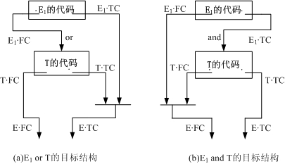
E1 or T 的优化：只要E为真，后面的表达式就不必计算，只有当E为假时才读取T，目标结构如下：
如果是翻译not E1，则E的真假出口正好与E1相反
E1 and T 的优化：只要E为假，后面的表达式就不必计算，只有当E为真时才读取T，目标结构如下：

Slide 53
5. 翻译布尔表达式时，当读到not, and, or时，要进行归约，因此应对文法进行改造，改造前后的文法为：
（1）<BE>→<BE> or <BT> （2）<BE>→<BT> （3）<BT>→<BT> and <BF> （4）<BT>→<BF> （5）<BF>→not <BF> | （6）<BF>→(<BE>) （7）<BF>→<AE> rop <AE> （8）<BF>→i rop i （9）<BF>→i
改造前的文法
（1）<BE>→<BE>^{or}<BT> （2）<BE>^{or}→<BE> or （3）<BE>→<BT> （4）<BT>→<BT>^{and}<BF> （5）<BT>^{and}→<BT> and （6）<BT>→<BF> | （7）<BF>→(<BE>) （8）<BF>→not<BF> （9）<BF>→<AE>rop<AE> （10）<BF>→i rop i （11）<BF>→i
改造后的文法

Slide 54
6. 总结前面的分析，各产生式的翻译为：
NXQ表示当前产生的四元式的编号
编号 | 产生式 | 语义规则
（11） | <BF>→i | { <BF>.TC=NXQ; <BF>.FC=NXQ+1; gencode(jnz，entry(i)，_，0); gencode(j，_，_，0) }
（10） | <BF>→i⁽¹⁾ rop i⁽²⁾ /*rop为<，<=，>=，==，<>或>*/ | { <BF>.TC=NXQ; <BF>.FC=NXQ+1; gencode(jrop,i⁽¹⁾.PLACE,i⁽²⁾.PLACE,0) gencode(j，_，_，0) }
（9） | <BF>→<AE>⁽¹⁾ rop <AE>⁽²⁾ /*<AE>是算术表达式*/ | { <BF>.TC=NXQ; <BF>.FC=NXQ+1; gencode(jrop,<AE>⁽¹⁾.PLACE,<AE>⁽²⁾.PLACE,0) gencode(j，_，_，0) }
（8） | <BF>→not <BF>⁽¹⁾ | { <BF>.TC=<BF>⁽¹⁾.FC; <BF>.FC=<BF>⁽¹⁾.TC }
单个的布尔量
关系运算
带算术运算的关系运算
Not逻辑运算

Slide 55
产生式6: <BT>→<BF>，3: <BE>→<BT>的翻译与7相似，都是将右边的真假出口直接赋值到左边
编号 | 产生式 | 语义规则
（7） | <BF>→(<BE>) | { <BF>.TC=<BE>.TC; <BF>.FC=<BE>.FC }
（5） | <BT>^{and}→<BT> and | { backpatch(<BT>.TC，NXQ); <BT>^{and}.FC=<BT>.FC }
（4） | <BT>→<BT>^{and} <BF> | { <BT>.TC=<BF>.TC; <BT>.FC=merge(<BT>^{and}.FC，<BF>.FC) }
（2） | <BE>^{or}→<BE> or | { backpatch(<BE>.FC，NXQ); <BE>^{or}.TC=<BE>.TC }
（1） | <BE>→<BE>^{or} <BT> | { <BE>.FC=<BT>.FC; <BE>.TC=merge(<BE>^{or}.TC，<BT>.TC) }
(5)(4)构成and逻辑运算
(2)(1)构成or逻辑运算

Slide 56
控制语句的翻译
控制语句包括：
  if 语句
  while 语句
  do-while语句
  for 语句

Slide 57
IF语句的翻译
1. IF语句的文法(S是开始符号)
（1）S→C S(1)
（2）C→if E then
（3）T→C S(1) else
（4）S→T S(2)
产生式(1),(2)生成无else 的IF语句结构
产生式(2),(3),(4)生成if – then – else 的语句结构

Slide 58
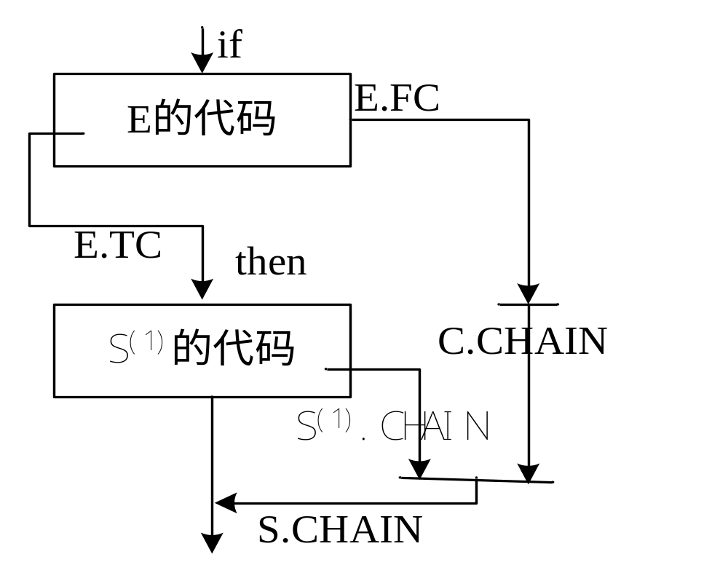
2. IF语句的目标结构及其翻译
  无else的结构
if a>b then x=3;
C.CHAIN的作用：由于在用第一个产生式进行归约时，只生成了条件式E的代码，then时可以回填E.TC, E.FC必须向后传递到下一个产生式中。
（1） | S→C S⁽¹⁾ | { S·CHAIN =MERG(C·CHAIN，S⁽¹⁾·CHAIN) }
（2） | C→if E then | { BACKPATCH(E·TC，NXQ); C·CHAIN = E·FC }

Slide 59
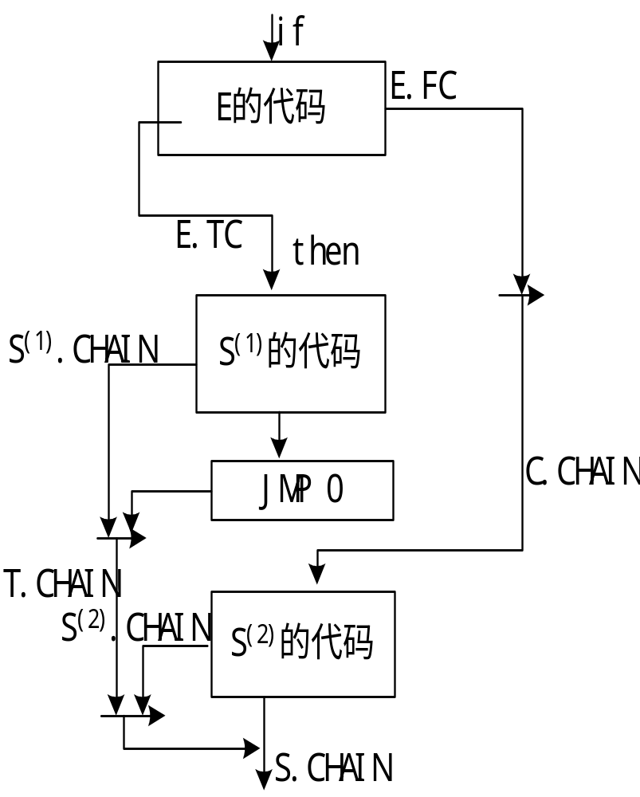
if a>b then x:=3 else x:=5;
2. IF语句的目标结构及其翻译
  有else的结构
语义规则
C→if E then { backpatch(E.TC，NXQ); C.CHAIN = E.FC }
S→T S⁽²⁾ {S.CHAIN = merge(T.CHAIN，S⁽²⁾.CHAIN) }
T→C S⁽¹⁾ else { q=NXQ; gencode(j，_，_，0); backpatch(C.CHAIN，NXQ); T·CHAIN=merge(S⁽¹⁾ .CHAIN，q) }

Slide 60
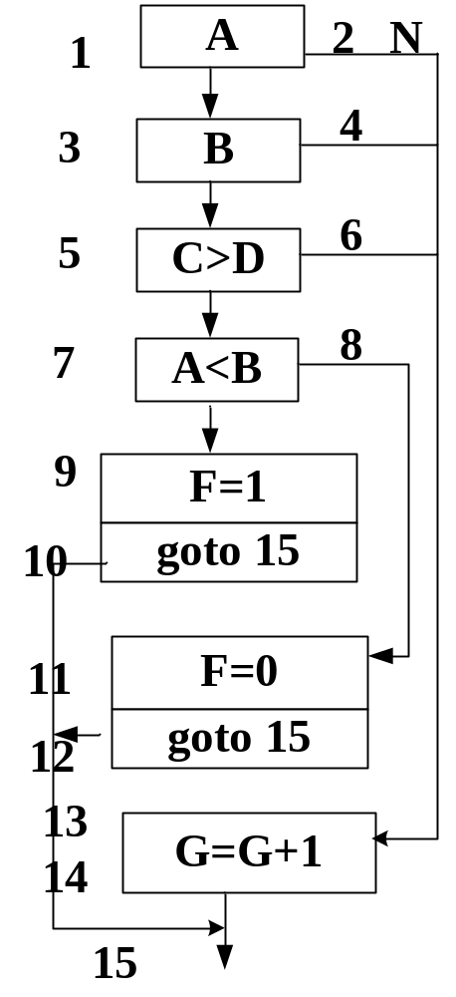
例：将下面的IF语句翻译为四元式序列
if A and B and (C>D) then
if A<B then F=1
else F=0
else G=G+1
1.(jnz,A,_,3) /*A的四元式*/
2.(j,_,_,13)
3.(jnz,B,_,5) /*B的四元式*/
4. (j,_,_,13)
5.(j>,C,D,7) /*C>D的四元式*/
6. (j,_,_,13)
7.(j<,A,B,9) /*A<B的四元式*/
8. (j,_,_,11)
9. (=,1,_,F) /*F :=1的四元式*/
10. (j, _, _,15)
11. (=,0,_,F) /*F :=0的四元式*/
12. (j,_,_,15)
13.(+,G,1,T) /*G:=G+1的四元式*/
14.(=,T,_,G)
15.

Slide 61
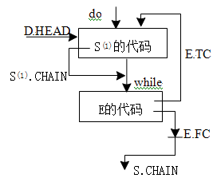
Do while语句的翻译
D→do
U→DS⁽¹⁾ while
S→UE
1. 文法描述
S → do S⁽¹⁾ while E
例：
do
x=3+a;
while (a>b);
2. 目标结构

Slide 62
3. 翻译
编号 | 产生式 | 语义规则
（1） | D→do | { D.HEAD=NXQ }
（2） | U→DS⁽¹⁾ while | { U.HEAD= D.HEAD; backpatch(S⁽¹⁾.CHAIN，NXQ) }
（3） | S→UE | { backpatch(E.TC, U.HEAD); S.CHAIN=E.FC }

Slide 63
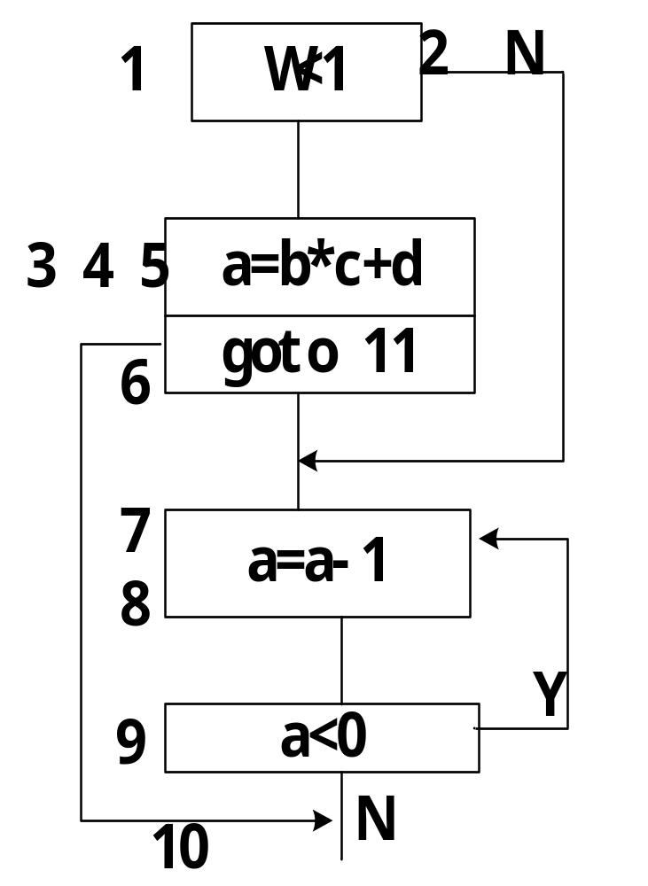
将下面的语句翻译为四元式序列
if w<1 then a=b*c+d
else do a=a-1
while( a<0 );
（1） | (j<，w，1，3)
（2） | (j，_，_，7)
（3） | (*，b，c，T₁)
（4） | (+，T₁，d，T₂)
（5） | (=，T₂，_，a)
（6） | (j，_，_，10)
（7） | (-，a，1，T₃)
（8） | (=，T₃，_，a)
（9） | (j<，a，0，7)
（10）

Slide 64
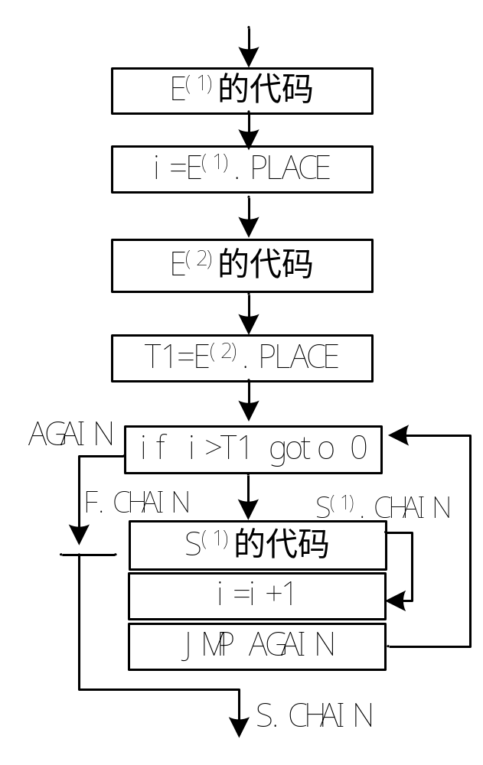
FOR语句的翻译
1. 文法描述
(1) | F→for i =E⁽¹⁾ to E⁽²⁾ do
(2) | S→FS⁽¹⁾
例：
for i=1 to a+b do
x=x+I;
2. 目标结构

Slide 65
FOR语句的翻译
for i=1 to a+b do
x=x+I;
F→ for id=E⁽¹⁾ to E⁽²⁾ do { F.PLACE= entry(id); gencode(=，E⁽¹⁾.PLACE，_，F.PLACE); T₁= newtemp(); /*T₁用于存放循环终值*/ gencode(=，E⁽²⁾.PLACE，_，T₁); F.AGAIN = NXQ; F.CHAIN = NXQ ; gencode(j>，F.PLACE，T₁，0) }
S→F S⁽¹⁾ /*S是开始符号*/ { backpatch(S⁽¹⁾.CHAIN，NXQ) gencode(+，F.PLACE，1，F.PLACE); gencode(j，_，_，F.AGAIN); S.CHAIN = F.CHAIN }

Slide 66
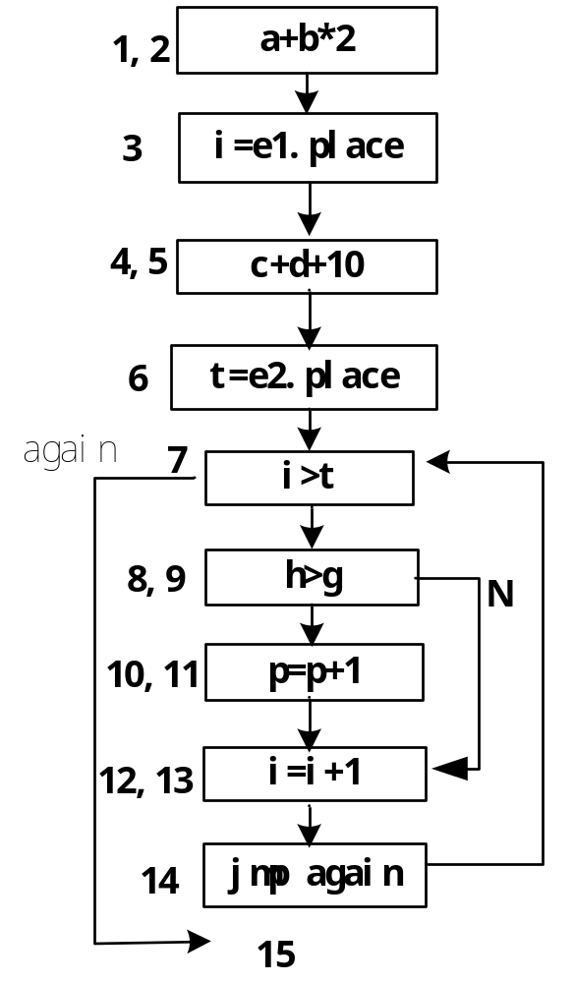
例：for i = a+b*2 to c+d+10 do
if h>g then p=p+1;
（1） （2） （3） （4） （5） （6） （7） （8） （9） （10） （11） （12） （13） （14） （15） | (*，b，2，T₁) (+，a，T₁，T₂) (=，T₂，_，i) (+，c，d，T₃) (+，T₃，10，T₄) (=，T₄，_，t) (j>，i，t，15) (j> h，g，10) (j，_，_，12) (+，p，1，T₅) (=，T₅，_，p) (+，i，1，T₆) (=，T₆，_，i) (j，_，_，7)

Slide 67
5 Sample语言语法制导翻译程序的设计
语法制导的翻译实际上就是在语法分析的基础上，当分析完一个正确的语法单位后，调用相应的语义处理程序，直接生成相应的四元式表。
在第4章使用递归下降的分析方法进行了Sample语言的语法分析器
在此基础上添加语义处理

Slide 68
举例：为IF语句添加语义处理
ifs( ) { /* If语句的语法分析*/ token = getnexttoken(); If(token!="if") error; token= getnexttoken(); bexp(); token = getnexttoken(); If(token!="then") error; token = getnexttoken(); ST_SORT();/*调用函数处理then后的可执行语句*/ token = getnexttoken(); If(token!= "else") error; token = getnexttoken(); ST_SORT();/*处理else后的可执行语句*/ }
<if语句> ::= if <布尔表达式> then <执行句> else <执行句>

Slide 69
ifs( ) { /* 添加语义处理后的程序 */
token = getnexttoken();
If (token !=“if”) error;
token= getnexttoken();
(e.tc, e.fc) = bexp();
token= getnexttoken();
if (token ！= "then") error("缺then");
backpatch(e.tc, nxq); /*回填真出口e.tc*/
token= getnexttoken();
s1.chain = ST_SORT(token); /*处理s1,返回s1链*/
token= getnexttoken();
<if语句> ::= if <布尔表达式> then <执行句> else <执行句>

Slide 70
if token＝"else" /* 处理else部分*/
{ q = nxq;
gencode(j, —, —, 0);
backpatch(e.fc, nxq); /*回填假出口e.fc*/
t.chain = merg(s1.chain, q);
getnexttoken(token);
s2.chain = ST_SORT(token);
s.chain = merg(t.chain, s2.chain);
return(s.chain)
}
else /* if -- then结构时*/
return(merg(s1.chain, e.fc))
}
<if语句> ::= if <布尔表达式> then <执行句> else <执行句>

Slide 71
Sample语言语法制导翻译程序的总控程序的编写
语法制导翻译程序的总控程序既要负责处理调用各个语句的处理，又要负责翻译PROGRAM的产生式（<程序> ::= program <标识符>;<分程序>和<分程序> ::= <常量说明><变量说明><复合句>.）。
当匹配了”program”和程序名标识符id后，应生成四元式（program，id，_，_），这个四元式表示目标程序执行前的一些准备工作，这些工作通常和机器有关，包括包护一些寄存器，设置保护区，为用户程序分配一定的运行空间等。
当匹配到”end.”这两个符号时，则应生成四元式（sys，_，_，_），用于表示恢复寄存器，释放保留区，退出程序的运行状态等操作。

Slide 72
void paser_senmatic( ) /*语法制定翻译的总控程序*/
{
token = getnexttoken();
if (token != “program” ) error()；/*程序中缺少program*/
token = getnexttoken();
if (token 不是 标识符) error()；/*program后应跟程序名称*/
gencode(“program”,token,_,_);
……
token = getnexttoken();
if (token 不是 ‘end.’) error()；/*end.标识整个程序结束*/
gencode(“sys”,_,_,_);
}

Slide 73
目标代码生成的例子：
赋值语句：X ＝(A＋B)－(E－(C＋D))
的中间代码为：
(+, A, B, T1)
(+, C, D, T2)
(-, E, T2, T3)
(-, T1, T3, X)
MOV R0, A
ADD R0, B
MOV R1, C
ADD R1, D
MOV T1, R0
MOV R0, E
SUB R0, R1
MOV R1, T1
SUB R1, R0
MOV X, R1
目标代码：

